Slide 1
Projet Informatique S3 :
Dessin vectoriel
Présentation

Slide 2
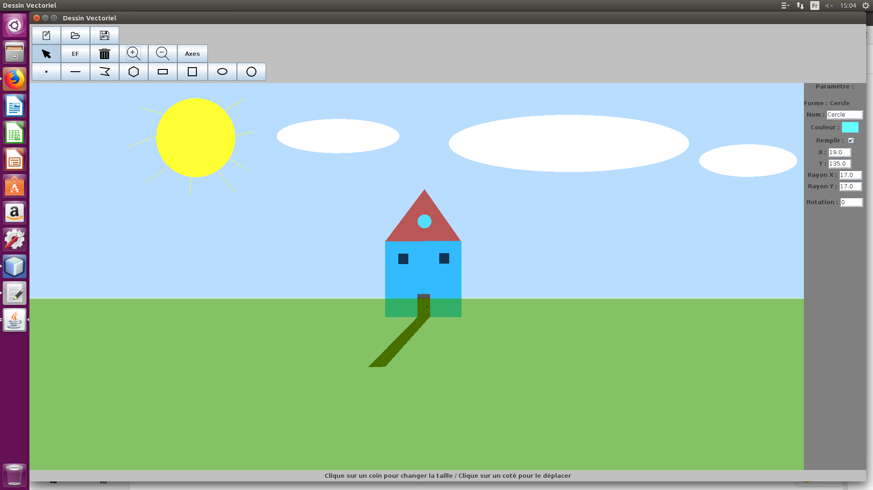
PRÉSENTATION
Menu (JPanel)
Scène Dessin (JPanel)
Détail Figure (JPanel)
Info Action (Jpanel)

Slide 3
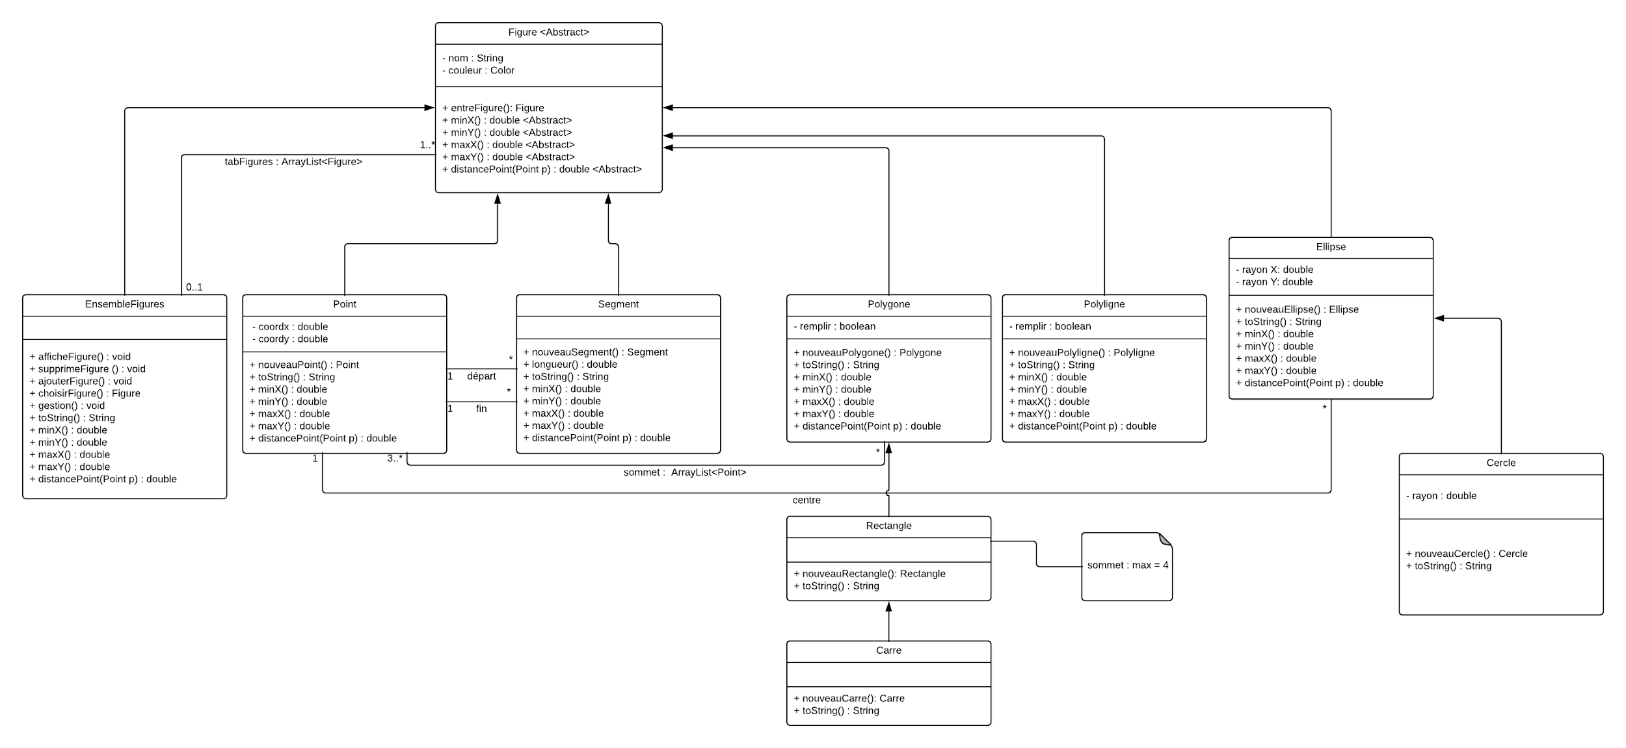
DIAGRAMME UML

Slide 4
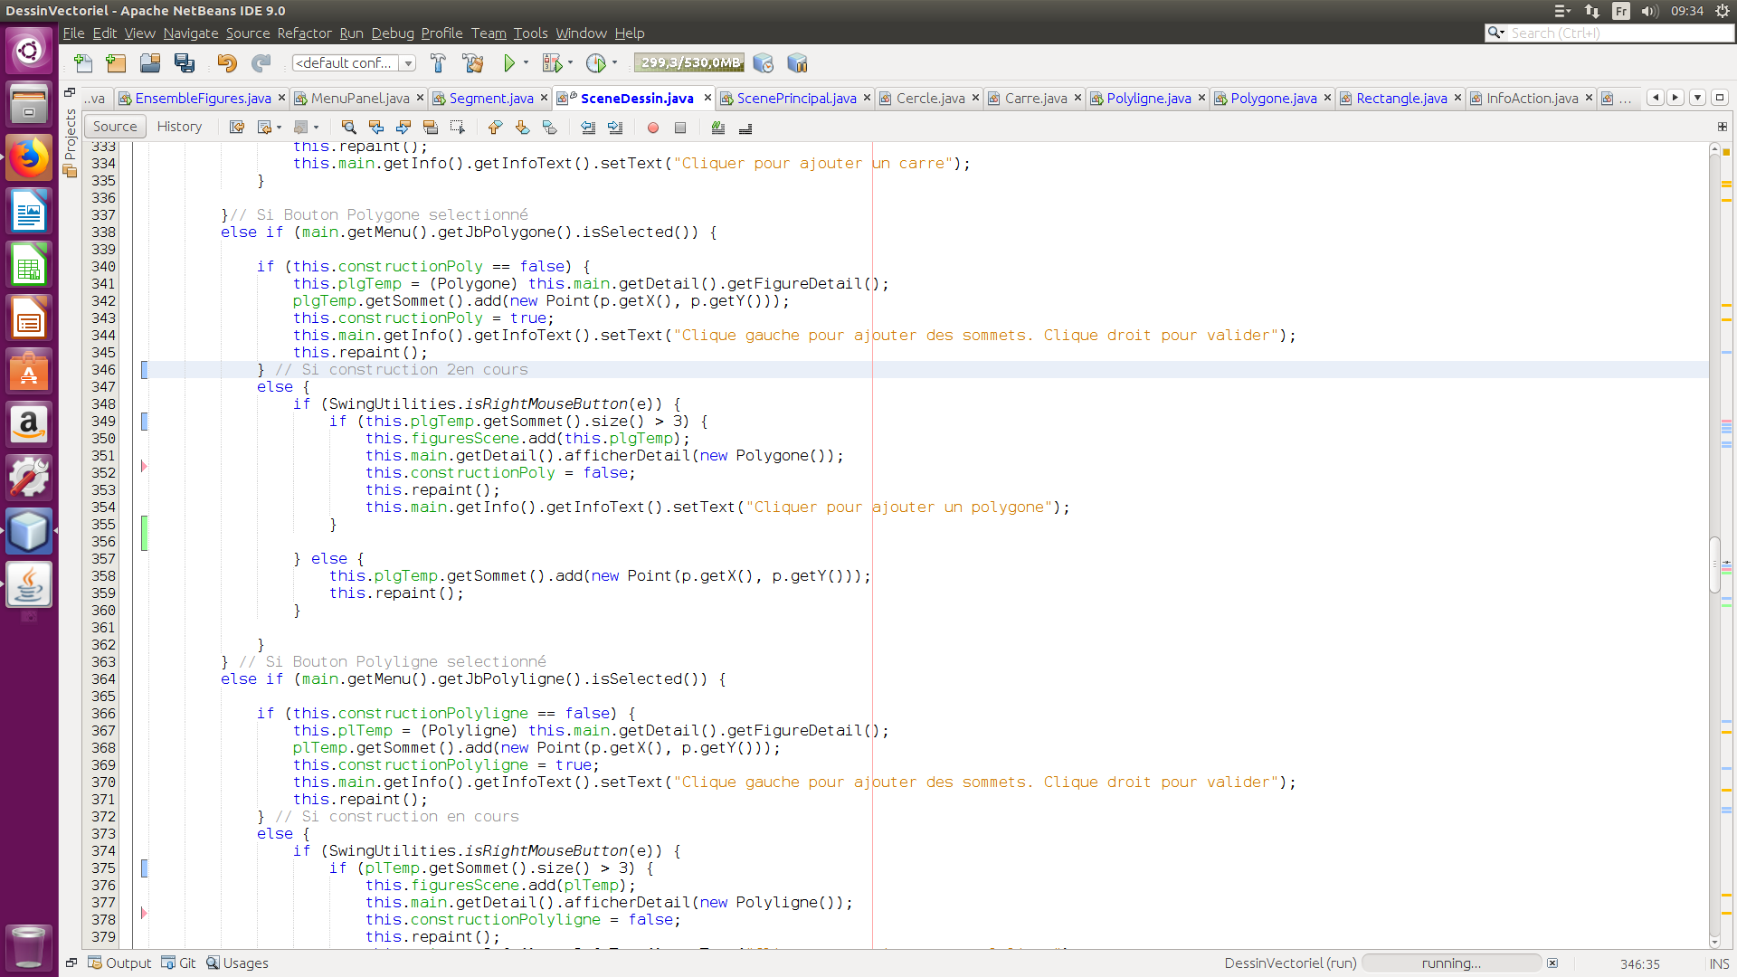
LES FONCTIONNALITÉS
Ajouter des figures par le clic :
Point
Segment
Ellipse et cercle
Polygone
Polyligne
Rectangle et carré
Exemple de la création d’un polygone

Slide 5
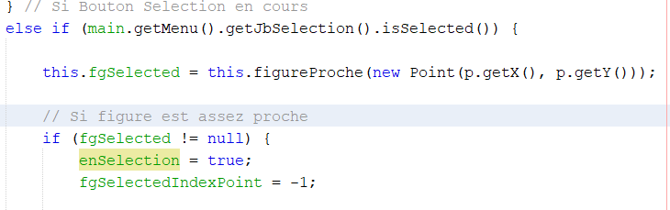
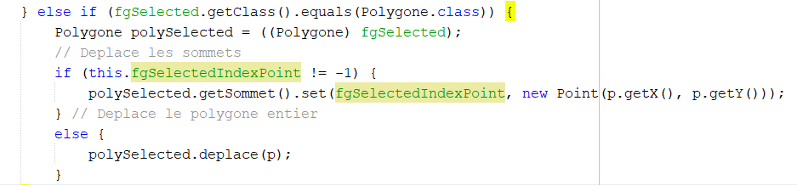
LES FONCTIONNALITÉS
Sélectionner puis déplacer des figures :
Entière
Sommet
Par glisser/déposer
Par fenêtre textuelle
Début du code de sélection
Exemple de la sélection d’un polygone
Exemple du déplacement d’un polygone

Slide 6
AUTRES FONCTIONNALITÉS
Possibilité de modifier tous les paramètres d’une figure graphiquement ou textuellement (nom, couleur, position, longueur, remplissage, etc…)
Suppression de figure par clic
Création et éclatement d’ensemble figures
Sauvegarde/Lecture à partir d’un fichier
Utilisation d’un système de coordonnée précis (Double) avec possibilité de (de)zoomer
Origine au centre de l’écran et affichage des axes gradués possibles

